Slide 1
法治护航 共建和谐
法
律
专
题
复
习
新北区奔牛初级中学
陆文明

Slide 2
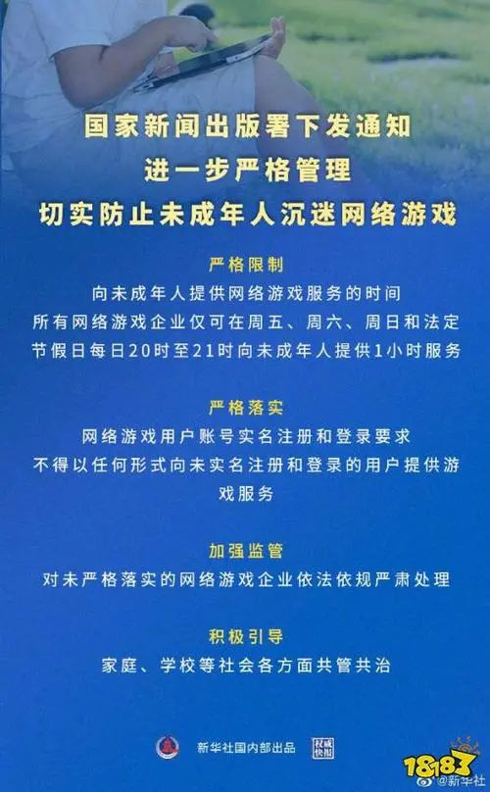
《国家新闻出版署关于进一步严格管理 切实防止未成年人沉迷网络游戏的通知》
防沉迷
2021年8月30日，国家新闻出版署下发《关于进一步严格管理 切实防止未成年人沉迷网络游戏的通知》，针对未成年人过度使用甚至沉迷网络游戏问题，进一步严格管理措施，坚决防止未成年人沉迷网络游戏，切实保护未成年人身心健康。通知要求，严格限制向未成年人提供网络游戏服务的时间，所有网络游戏企业仅可在周五、周六、周日和法定节假日每日20时至21时向未成年人提供1小时服务，其他时间均不得以任何形式向未成年人提供网络游戏服务；严格落实网络游戏用户账号实名注册和登录要求，不得以任何形式向未实名注册和登录的用户提供游戏服务；各级出版管理部门要加强对防止未成年人沉迷网络游戏有关措施落实情况的监督检查，对未严格落实的网络游戏企业，依法依规严肃处理。

Slide 3
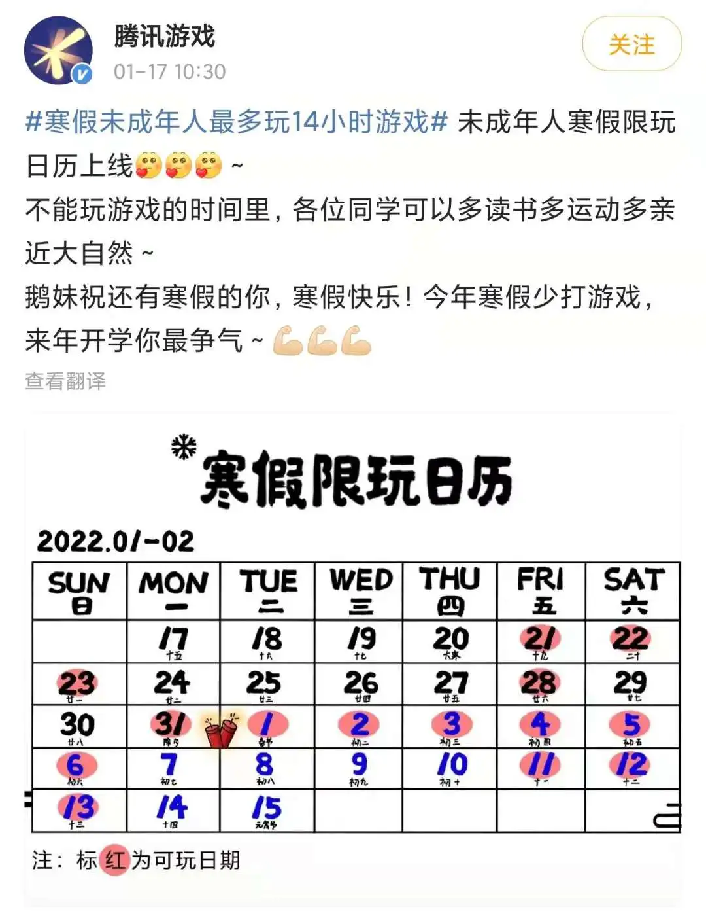
未成年人寒假最多只能玩14小时游戏！
寒假限玩
2022年1月17日，腾讯游戏官微发布了一则“寒假未成年人限玩通知”，综合计算下来寒假未成年人可于1月21日-23日（周五、六、日）、1月28日（周五）、1月31日-2月6日（春节假期）、2月11日-13日（周五、六、日）登陆游戏。需要注意的是，在这些允许玩的日期，未成年人也仅能在每天20时至21时之间登录游戏，除此之外，其余时间未成年人均无法进入游戏体验。
特别提醒，其中1月29日-30日（周六、日）为禁玩日期。这也是“史上最严防沉迷”政策出台之后的第一个寒假。

Slide 4
看了上述的新闻，同学们可能会产生这样的疑问：
从未成年人保护法到“史上最严防沉迷”政策出台等，国家为什么要对未成年人进行特殊保护呢？
我国法律有哪些特征？它的作用有哪些？
怎样保护未成年人的合法权益？…
带着这些问题，我们一起来复习升学考试指导第三部分重难点14“法律在我们身边”、重难点15“法律伴我们成长”。

Slide 5
知识要点
重难点14
法律保障生活
重难点15
法律为我们护航
法

Slide 6
一、法律的特征与作用
（1）法律是由国家制定或认可的。（国家创制法律的两种基本形式）
（2）法律是由国家强制力（包括军队、警察、法庭、监狱等）保证实施的。（法律区别于道德等行为规范的最主要的特征。）
（3）法律对全体社会成员具有普遍约束力。
1
法律的特征
（3个特征）

Slide 7
一、法律的
特征与作用
法律规范着全体社会成员的行为，保护着我们的生活，为我们的成长和发展创造安全、健康、有序的社会环境。
（1）规范作用：①法律规定我们应该享有的权利，应该履行的义务。
②法律让我们懂得在社会生活中可以做什么，应当做什么，不应当做什么。③法律为我们评判自己和他人的行为提供了准绳，指引、教育人向善。
（2）保护作用：法律通过解决纠纷和制裁违法犯罪，惩恶扬善、伸张正义，维护我们的合法权益。
2
法律的作用
规范
保护

Slide 8
易错易混
【例1.】2020年1月21日，天津市第一中级人民法院对公安部原党委委员、副部长、中国海警局原局长孟宏伟受贿案一审公开判决，对其以受贿罪判处有期徒刑十三年六个月，并处罚金200万元。这样做体现法律的特征有
①法律由国家制定或认可 ②法律是国家强制力保证实施
③法律对社会成员具有普遍约束力 ④公民在法律面前一律平等
A .①② B. ②④ C .①③ D. ②③
D
【例2.】《中华人民共和国民法典》规定：禁止从建筑物中抛掷物品。从建筑物中抛掷物品造成他人损害的，由侵权人依法承担侵权责任。这一规定体现了民法典的作用有
①规范着全体社会成员的行为 ② 保护着我们的生活
③由国家强制力保证实施 ④解决纠纷、制裁违法犯罪
A.①②③ B.①②④ C.①③④ D.②③④
B
变式:材料如何体现法律的作用？
演绎题：“材料”体现了教材观点

Slide 9
超硬核的 “六一”儿童节“礼物”
2020年10月17日，十三届全国人大常委会第二十二次会议表决通过未成年人保护法修订案。新修订的《中华人民共和国未成年人保护法》自2021年6月1日起正式施行。
修订后的《中华人民共和国未成年人保护法》条文从72条增至132条，新增并完善了多项规定。有效地回应了社会关切和未成年人保护工作的迫切需求。同时该法的通过，确立了保护未成年人的指导思想和工作原则，明确了家庭、学校、社会、网络、政府、司法等各有关方面保护未成年人的责任。

Slide 10
二、 法律为我们 护航
原因
两部专门法律
法律伴我成长
（特殊保护）
六道防线
未成年人自我保护的要求：

Slide 11
对未成年人进行特殊保护的原因？
①自身原因：未成年人身心发育尚不成熟，自我保护能力较弱，辨别是非能力和自我控制能力不强，容易受到不良因素的影响和不法侵害；
②社会原因：社会生活复杂多样，欺骗、欺诈未成年人的事件时有发生。
③重要性：①未成年人的生存和发展事关人类的未来，对未成年人给予特殊关爱和保护，已经成为人类的共识。②未成年人是国家的未来，民族的希望；③保护未成年人的合法权益，是人类文明和社会进步的应有之义。

Slide 12
保护未成年人合法权益的法律法规？
（1）专门法律：未成年人保护法、预防未成年人犯罪法等
（2）其他法律：宪法、民法典、义务教育法、劳动法等。

Slide 13
如何保护未成年人的合法权益？
1、家庭保护、学校保护、社会保护、网络保护、政府保护和司法保护，共同构筑起全方位保障未成年人合法权益的防线，形成全社会关心、保护未成年人的有效机制和良好风尚。（六道防线）
2、未成年人要增强自我保护的意识和能力，增强社会责任感，增强法律意识，抵制不良诱惑。（自我保护）

Slide 14
未成年人在享受特殊保护的同时要注意什么？
①宪法和法律赋予未成年人受到特殊保护的权利，我们要珍惜自己的权利，依法行使自己的权利；
②同时也要尊重和维护他人的权利，自觉履行公民应尽的义务。

Slide 15
易错易混
【例3.】 《民法典》规定：未成年人未满八周岁属于无民事行为能力人，若参与网络付费游戏、网络打赏，行为无效，监护人可以要求返还金额。对未成年人而言，这一规定是基于（ ）
①身心发育尚不成熟 ②未成年人生存和发展事关人类未来
③网络信息良莠不齐 ④辨别是非和自我控制能力不强
A .①②③ B.①②④ C.①③④ D.②③④
B
变式：从未成年人自身特点来看，选？
①④

Slide 16
易错易混
C
【例4.】下列生活场景中的做法与“六道防线”的要求对应错误的是( )
 | 生活场景 | 六道防线
① | 某市各校认真开展紧急疏散演练活动 | 学校保护
② | 在家上网课一段时间后，小王产生了焦虑情绪，父母发现后及时与他沟通交流，小王的不良情绪得到了缓解。 | 家庭保护
③ | 疫情期间有多名中学生遭遇网络诈骗。对此，当地检察院建议教育部门加强重视，采取开设防诈主题的网课以及通过课前提醒的方式，增强青少年自我保护意识。 | 司法保护
④ | 国家网信办开展净化网络环境专项行动 | 网络保护
某法院在审理未成年人杨某案件时，事先通知其父母到场，以减轻杨某的心理压力。
政府保护、网络保护
A.① B .② C .③ D .④

Slide 17
保障未成年人合法权益的六道防线
类别 | 含义 | 地位、作用
家庭 保护 | 是指父母、其他监护人和共同生活的其他成年家庭成员对未成年人进行的保护，包括生活上的关心照顾和思想上的教育培养。 | 家庭是未成年人保护的第一个阵地，家庭保护是未成年人保护的基础。
学校 保护 | 是指学校、幼儿园和其他教育机构对未成年人实施的保护。 | 在保护未成年人的工作中，学校保护起着重要作用。
社会 保护 | 是指国家、人民团体、企业事业单位、社会组织以及其他组织和个人对未成年人实施的保护。 | 社会保护创造有利于未成年人健康成长的社会环境，是未成年人保护中必不可少的组成部分。

Slide 18
保障未成年人合法权益的六条防线
类别 | 含义 | 地位、作用
网络 保护 | 是指国家、社会、学校和家庭对未成年人网络生活实施的专门保护。 | 网络保护有利于保障未成年人在网络空间的合法权益，力图实现对未成年人的线上线下全方位保护。
政府 保护 | 是指各级人民政府及其有关部门在各自职责范围内对未成年人实施的保护。 | 政府在未成年人保护工作中承担着主体责任。
司法 保护 | 是指国家司法机关（包括公安机关、人民检察院、人民法院以及司法行政部门在内的广义上的司法机关）依法履行职责，对未成年人实施的专门保护。 | 是维护未成年人合法权益的重要保障。

Slide 19
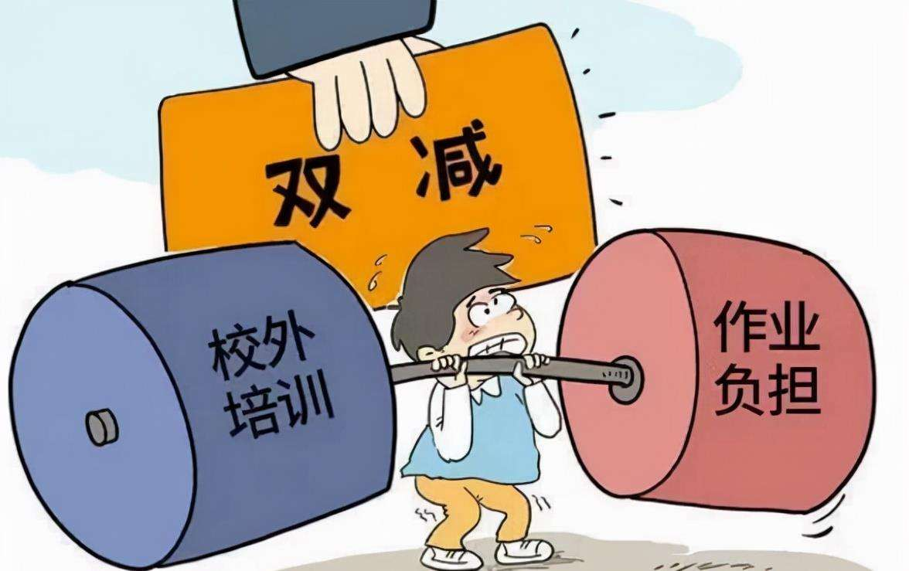
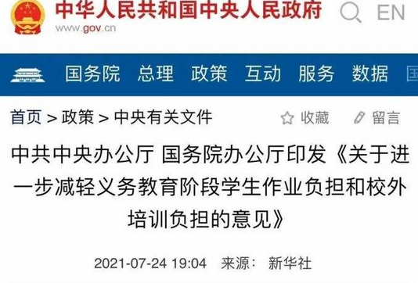
热点探究
“双减”政策正式发布
【例5.】2021年7月24日，中共中央办公厅、国务院办公厅正式发布了《关于进一步减轻义务教育阶段学生作业负担和校外培训负担的意见》，提出要全面压减作业总量和时长，减轻学生过重作业负担，减轻校外培训负担。
1、国家出台双减政策，加强对未成年人保护的原因？
2、国家出台双减政策，进一步减轻义务教育阶段学生作业负担和校外培训负担有何重要意义？

Slide 20
（1）对未成年人进行特殊保护的原因？
①自身原因：未成年人身心发育尚不成熟，自我保护能力较弱，辨别是非能力和自我控制能力不强，容易受到不良因素的影响和不法侵害；
②社会原因：社会生活复杂多样，欺骗、欺诈未成年人的事件时有发生。（未成年人容易受到侵害的原因）
③重要性：①未成年人的生存和发展事关人类的未来，对未成年人给予特殊关爱和保护，已经成为人类的共识。②未成年人是国家的未来，民族的希望；③保护未成年人的合法权益，是人类文明和社会进步的应有之义。

Slide 21
（2）进一步减轻义务教育阶段学生作业负担和校外培训负担有何重要意义？
①有利于引导学校按照教育教学要求规范办学，促进教育有效发展。
②有利于规范校外培训机构管理，减少中小学生的课外负担。
③有利于保护中小学生的身心健康，有利于为中小学生营造健康成长，营造良好的社会环境。

Slide 22
聆听谢谢
期待花开疫散之时， 所有的美好都会如期而至！

